Slide 1
2016 Winter Camp
1일차
안건주

Slide 2
동적 계획법

Slide 3
동적 계획법
다이나믹 프로그래밍(Dynamic Programming)
이하 DP
전체 문제를 부분 문제로 나누어 계산
그리디 역시 전체 문제를 부분 문제로 나누는 방법
차이점: 그리디는 매 순간마다 최적값을 찾으며 문제를 나눈다. DP는 부분 문제들 중에 최적값을 고르며 문제를 해결한다.
DP 구현 방법
Top-down, Bottom-up
이 둘의 가장 핵심적인 것은 한번 계산했던 결과를 다시 계산하지 않고 메모리에 저장하여 속도를 빠르게 하는 것!

Slide 4













동적 계획법 - 피보나치수
$$f(5)$$
F(5) = F(4) + F(3)
$$f(4)$$
$$f(3)$$
F(4) = F(3) + F(2)
F(3) = F(2) + F(1)
$$f(3)$$
$$f(2)$$
$$f(2)$$
$$f(1)$$
F(2) = F(1) + F(0)
F(2) = F(1) + F(0)
$$f(2)$$
$$f(1)$$
$$f(1)$$
$$f(0)$$
$$f(1)$$
$$f(0)$$
F(3) = F(2) + F(1)
F(2) = F(1) + F(0)
$$f(1)$$
$$f(0)$$

Slide 5
동적 계획법 - 피보나치수
$$f(5)$$
F(5) = F(4) + F(3)
$$f(4)$$
$$f(3)$$
F(4) = F(3) + F(2)
F(3) = F(2) + F(1)
$$f(3)$$
$$f(2)$$
$$f(2)$$
$$f(1)$$
F(2) = F(1) + F(0)
F(2) = F(1) + F(0)
$$f(2)$$
$$f(1)$$
$$f(1)$$
$$f(0)$$
$$f(1)$$
$$f(0)$$
F(3) = F(2) + F(1)
F(2) = F(1) + F(0)
$$f(1)$$
$$f(0)$$
부분 문제가 엄청나게 늘어남!!

Slide 6
동적 계획법 - 피보나치수
$$f(5)$$
F(5) = F(4) + F(3)
$$f(4)$$
$$f(3)$$
F(4) = F(3) + F(2)
F(3) = F(2) + F(1)
$$f(3)$$
$$f(2)$$
$$f(2)$$
$$f(1)$$
F(2) = F(1) + F(0)
F(2) = F(1) + F(0)
$$f(2)$$
$$f(1)$$
$$f(1)$$
$$f(0)$$
$$f(1)$$
$$f(0)$$
F(3) = F(2) + F(1)
F(2) = F(1) + F(0)
$$f(1)$$
$$f(0)$$
구했던 값을 또 다시 구한다

Slide 7





동적 계획법 - 피보나치수
$$f(5)$$
DP 활용
$$f(4)$$
$$f(3)$$
F(5) = F(4) + F(3)
F(4) = F(3) + F(2)
$$f(3)$$
$$f(2)$$
$$f(2)$$
$$f(1)$$
F(3) = F(2) + F(1)
F(2) = F(1) + F(0)
$$f(2)$$
$$f(1)$$
$$f(1)$$
$$f(0)$$
$$f(1)$$
$$f(0)$$
F(2) = F(1) + F(0)
F(3) = F(2) + F(1)
$$f(1)$$
$$f(0)$$
구했던 값을 다시 구하지 않아 빠르다

Slide 8
동적 계획법 - 피보나치수
$$f(5)$$
DP 활용
$$f(4)$$
$$f(3)$$
F(5) = F(4) + F(3)
F(4) = F(3) + F(2)
$$f(3)$$
$$f(2)$$
$$f(2)$$
$$f(1)$$
F(3) = F(2) + F(1)
F(2) = F(1) + F(0)
$$f(2)$$
$$f(1)$$
$$f(1)$$
$$f(0)$$
$$f(1)$$
$$f(0)$$
F(2) = F(1) + F(0)
F(3) = F(2) + F(1)
$$f(1)$$
$$f(0)$$
위에서 아래로! (Top-down)

Slide 9
동적 계획법 - 점화식
피보나치수 F(n)을 구하기 위해서는?
F(n-1)과 F(n-2)를 구하고 더한다.
Top-down
반대로, F(n-1)과 F(n-2)를 구하는 것을 먼저 시도한다.
그 다음, 이 둘을 더해 F(n)을 구한다.
Bottom-up

Slide 10
동적 계획법 – 하노이 탑
N개의 원판을 1번 막대에서 3번 막대로 옮기는 최소 횟수

Slide 11
동적 계획법 – 하노이 탑
N개의 원판을 1번 막대에서 3번 막대로 옮기는 최소 횟수
N-1개의 원판을 1번 막대에서 2번 막대로 최소 이동으로 옮긴다.

Slide 12
동적 계획법 – 하노이 탑
N개의 원판을 1번 막대에서 3번 막대로 옮기는 최소 횟수
N-1개의 원판을 1번 막대에서 2번 막대로 최소 이동으로 옮긴다.
1번 막대에 남아있는 큰 원판을 3번 막대로 옮긴다.

Slide 13
동적 계획법 – 하노이 탑
N개의 원판을 1번 막대에서 3번 막대로 옮기는 최소 횟수
N-1개의 원판을 1번 막대에서 2번 막대로 최소 이동으로 옮긴다.
1번 막대에 남아있는 큰 원판을 3번 막대로 옮긴다.
2번 막대에 있는 N-1개의 원판을 3번 막대로 최소 이동으로 옮긴다.

Slide 14







동적 계획법 - 점화식
F(0), F(1)
F(2)=F(1)+F(0)
F(3)=F(2)+F(1)
F(4)=F(3)+F(2)
F(5)=F(4)+F(3)
F(6)=F(5)+F(4)
$$f(6)$$
$$f(5)$$
$$f(4)$$
$$f(4)$$
$$f(3)$$
$$f(3)$$
$$f(2)$$
$$f(2)$$
$$f(1)$$
$$f(1)$$
$$f(0)$$
아래에서 위로! (Bottom-up)

Slide 15

동적 계획법 - 점화식
F(1)
F(2)=F(1)+1+F(1)
F(3)=F(2)+1+F(2)
F(4)=F(3)+1+F(3)
F(5)=F(4)+1+F(4)
F(6)=F(5)+1+F(5)
$$f(6)$$
$$f(5)$$
$$f(5)$$
$$f(4)$$
$$f(4)$$
$$f(3)$$
$$f(3)$$
$$f(2)$$
$$f(2)$$
$$f(1)$$
$$f(1)$$
아래에서 위로! (Bottom-up)

Slide 16
동적 계획법 - 점화식
이처럼 점화식 꼴로 나타내어 문제를 해결할 수 있다.
점화식(Bottm-up) 방법은 베이스(최하단)부터 (피보나치의 경우, F(0), F(1)) 부터 해결하면서 나아간다.
(Top-down은 F(n)을 구하는 것을 먼저 시도하는 것을 상기!!)
Top-down이든 Bottom-up이든 부분문제를 먼저 해결한다.
어디서부터 시작을 하는 지가 다르다.
문제 해결 과정 중, 계산 순서가 다르다.

Slide 17
동적 계획법 - 차이점
Top-down
대개 재귀적으로 구현한다.
재귀적으로 구현하기 때문에 직관적이다.
부분 문제 간의 의존 관계를 고려할 필요가 없기 때문에 계산 순서를 고민할 필요가 없다.
재귀적으로 자동으로 순서를 정하기 때문!! (직관적)
Bottom-up
대개 반복문을 통해 구현한다.
슬라이드 윈도 기법을 사용하여 메모리를 절약할 수 있다.
부분 문제 간의 의존 관계를 고려해야 하기 때문에 계산 순서에 대해 고민해야 한다.
어느 부분 문제를 먼저 구해야 하는가? (비직관적이다)

Slide 18
동적 계획법 - 의존 관계? 직관적?
1
Bottom-up 접근 방식
7, 8, 9, 10은 베이스이므로 먼저 구한다.
상위 부분문제인 4, 5, 6을 구해야 한다.
4를 구하기 위해서는 7, 8, 5를 구해야 한다.
나는 4번을 먼저 구하려고 시도했는데, 구해지지 않은 5번이 있어야 한다.
순서가 뒤죽박죽이 되어버렸다.
문제를 안 푼다.
비직관적!! 계산순서를 고려 해야함!
2
3
4
5
6
7
8
9
10

Slide 19
동적 계획법 - 의존 관계? 직관적?
1
Top-down 접근 방식
1을 구하려고 시도한다.
1을 구하기 위해 2, 3을 시도한다.
2를 구하기 위해 3, 4, 5를 구해야 한다.
4를 구하기 위해 5, 7, 8을 시도한다
7, 8은 베이스이다.
5을 구하기 위해 8, 9를 시도한다.
8, 9는 베이스이다.
5를 구했으므로 4를 구한다.
3을 구하기 위해 5, 6을 시도한다.
5는 이미 구했다. 6을 시도한다.
…
2
3
4
5
6
7
8
9
10
직관적!!
계산 순서는 알아서 정해진다.

Slide 20
동적 계획법 – 슬라이딩 윈도
F(0) | F(1) | F(2) | F(3) | F(4) | F(5) | F(6) | F(7) | F(8) | F(9)
1 | 1 | 2 | 3 | 5 | 8 | 13 | 21 | 34 | 55
Window – 현재 보고 있는 범위라 생각하면 된다.
보고 있는 곳이 DP 배열에 저장되어 있다.
Window를 이동시켜 보고 있는 범위를 움직이는 것이 슬라이딩 윈도
N번째 피보나치 수를 구하기 위해서는 N-1번째와 N-2번째 피보나치 수만이 필요하다.
따라서 배열의 사이즈는 2이면 충분하다.

Slide 21
동적 계획법 - DP 배열의 정의
DP 배열은 계산한 부분문제를 저장하는 곳
DP 배열에 해당 부분문제가 저장되어 있다면, 이미 계산한 것이기 때문에 가져오고, 저장되어 있지 않다면 계산을 시도한다.
DP 배열의 정의는 부분문제를 어떻게 나누어 어떻게 저장할 것인가에 따라 다르다.
1차원이 될 수도, 2차원이 될 수도
피보나치의 경우, DP 배열은 DP[n] => n번째 피보나치수 (1차원)
하노이탑의 경우, DP[n] => n개의 원판을 이동하는 최소 횟수 (1차원)
DP 배열을 잘 정의해야 문제를 풀 수 있다.

Slide 22


RGB거리 – BOJ 1149
DP 배열의 정의 생각하기
부분문제
전체 문제: N개의 집을 모두 색칠했을 때 최소비용
부분 문제: N-1개의 집을 모두 색칠했을 때 최소비용을 구하고, 나머지 하나를 최소비용으로 색칠하면 되지 않을까?
순서
가장 윗집을 가장 먼저 칠하고, 그 아랫집을 두 번째, 그 아랫집을 세번째…
색칠하는 순서를 강제할 수 있다!

Slide 23
RGB거리 – BOJ 1149
DP 배열
R[N], G[N], B[N]의 1차원 배열 3개를 만든다. (혹은 DP[3][N]의 2차원 배열 1개)
R[N]: 순차적으로 집을 N번째 집까지 칠하고, N번째 집을 빨간색으로 칠했을 때 최소비용
G[N]: 순차적으로 집을 N번째 집까지 칠하고, N번째 집을 초록색으로 칠했을 때 최소비용
B[N]: 순차적으로 집을 N번째 집까지 칠하고, N번째 집을 파란색으로 칠했을 때 최소비용

Slide 24
RGB거리 – BOJ 1149
R | G | B
26 | 40 | 83
49 | 60 | 57
13 | 89 | 99
Bottom-up Approach
각 집을 칠하는 데 필요한 비용
R | G | B
DP 배열

Slide 25
RGB거리 – BOJ 1149
R | G | B
26 | 40 | 83
49 | 60 | 57
13 | 89 | 99
Bottom-up Approach
첫 번째 집은 베이스 이므로 그대로 비용을 넣어준다.
각 집을 칠하는 데 필요한 비용
R | G | B
26 | 40 | 83
DP 배열

Slide 26
RGB거리 – BOJ 1149
R | G | B
26 | 40 | 83
49 | 60 | 57
13 | 89 | 99
Bottom-up Approach
첫 번째 집은 베이스 이므로 그대로 비용을 넣어준다.
두 번째 집을 빨강으로 칠할 때, 첫 번째 집을 초록, 파랑을 칠했을 때 중 최소 비용에 두 번째 집을 빨강으로 칠하는 비용을 더해주면 최소 비용이 된다.
각 집을 칠하는 데 필요한 비용
R | G | B
26 | 40 | 83
89
DP 배열

Slide 27
RGB거리 – BOJ 1149
R | G | B
26 | 40 | 83
49 | 60 | 57
13 | 89 | 99
Bottom-up Approach
첫 번째 집은 베이스 이므로 그대로 비용을 넣어준다.
두 번째 집을 빨강으로 칠할 때, 첫 번째 집을 초록, 파랑을 칠했을 때 중 최소 비용에 두 번째 집을 빨강으로 칠하는 비용을 더해주면 최소 비용이 된다.
두 번째 집을 초록으로 칠할 때, 마찬가지로 첫 번째 집을 빨강, 파랑 중 최소 비용에 두 번째 집을 칠하는 비용을 더해주면 최소 비용이 된다.
각 집을 칠하는 데 필요한 비용
R | G | B
26 | 40 | 83
89 | 86
DP 배열

Slide 28
RGB거리 – BOJ 1149
R | G | B
26 | 40 | 83
49 | 60 | 57
13 | 89 | 99
Bottom-up Approach
첫 번째 집은 베이스 이므로 그대로 비용을 넣어준다.
두 번째 집을 빨강으로 칠할 때, 첫 번째 집을 초록, 파랑을 칠했을 때 중 최소 비용에 두 번째 집을 빨강으로 칠하는 비용을 더해주면 최소 비용이 된다.
두 번째 집을 초록으로 칠할 때, 마찬가지로 첫 번째 집을 빨강, 파랑 중 최소 비용에 두 번째 집을 칠하는 비용을 더해주면 최소 비용이 된다.
두 번째 집을 파랑으로 칠할 때, 마찬가지의 방법으로 해준다.
각 집을 칠하는 데 필요한 비용
R | G | B
26 | 40 | 83
89 | 86 | 83
DP 배열

Slide 29
RGB거리 – BOJ 1149
R | G | B
26 | 40 | 83
49 | 60 | 57
13 | 89 | 99
Bottom-up Approach
첫 번째 집은 베이스 이므로 그대로 비용을 넣어준다.
두 번째 집을 빨강으로 칠할 때, 첫 번째 집을 초록, 파랑을 칠했을 때 중 최소 비용에 두 번째 집을 빨강으로 칠하는 비용을 더해주면 최소 비용이 된다.
두 번째 집을 초록으로 칠할 때, 마찬가지로 첫 번째 집을 빨강, 파랑 중 최소 비용에 두 번째 집을 칠하는 비용을 더해주면 최소 비용이 된다.
두 번째 집을 파랑으로 칠할 때, 마찬가지의 방법으로 해준다.
각 집을 칠하는 데 필요한 비용
R | G | B
26 | 40 | 83
89 | 86 | 83
96
DP 배열

Slide 30
RGB거리 – BOJ 1149
R | G | B
26 | 40 | 83
49 | 60 | 57
13 | 89 | 99
Bottom-up Approach
첫 번째 집은 베이스 이므로 그대로 비용을 넣어준다.
두 번째 집을 빨강으로 칠할 때, 첫 번째 집을 초록, 파랑을 칠했을 때 중 최소 비용에 두 번째 집을 빨강으로 칠하는 비용을 더해주면 최소 비용이 된다.
두 번째 집을 초록으로 칠할 때, 마찬가지로 첫 번째 집을 빨강, 파랑 중 최소 비용에 두 번째 집을 칠하는 비용을 더해주면 최소 비용이 된다.
두 번째 집을 파랑으로 칠할 때, 마찬가지의 방법으로 해준다.
각 집을 칠하는 데 필요한 비용
R | G | B
26 | 40 | 83
89 | 86 | 83
96 | 172
DP 배열

Slide 31
RGB거리 – BOJ 1149
R | G | B
26 | 40 | 83
49 | 60 | 57
13 | 89 | 99
Bottom-up Approach
첫 번째 집은 베이스 이므로 그대로 비용을 넣어준다.
두 번째 집을 빨강으로 칠할 때, 첫 번째 집을 초록, 파랑을 칠했을 때 중 최소 비용에 두 번째 집을 빨강으로 칠하는 비용을 더해주면 최소 비용이 된다.
두 번째 집을 초록으로 칠할 때, 마찬가지로 첫 번째 집을 빨강, 파랑 중 최소 비용에 두 번째 집을 칠하는 비용을 더해주면 최소 비용이 된다.
두 번째 집을 파랑으로 칠할 때, 마찬가지의 방법으로 해준다.
각 집을 칠하는 데 필요한 비용
R | G | B
26 | 40 | 83
89 | 86 | 83
96 | 172 | 185
DP 배열

Slide 32
RGB거리 – BOJ 1149
R | G | B
26 | 40 | 83
49 | 60 | 57
13 | 89 | 99
Bottom-up Approach
첫 번째 집은 베이스 이므로 그대로 비용을 넣어준다.
두 번째 집을 빨강으로 칠할 때, 첫 번째 집을 초록, 파랑을 칠했을 때 중 최소 비용에 두 번째 집을 빨강으로 칠하는 비용을 더해주면 최소 비용이 된다.
두 번째 집을 초록으로 칠할 때, 마찬가지로 첫 번째 집을 빨강, 파랑 중 최소 비용에 두 번째 집을 칠하는 비용을 더해주면 최소 비용이 된다.
두 번째 집을 파랑으로 칠할 때, 마찬가지의 방법으로 해준다.
각 집을 칠하는 데 필요한 비용
R | G | B
26 | 40 | 83
89 | 86 | 83
96 | 172 | 185
DP 배열

Slide 33
RGB거리 – BOJ 1149
R | G | B
26 | 40 | 83
49 | 60 | 57
13 | 89 | 99
Top-down Approach
각 집을 칠하는 데 필요한 비용

Slide 34
RGB거리 – BOJ 1149
R | G | B
26 | 40 | 83
49 | 60 | 57
13 | 89 | 99
Top-down Approach
세 번째 집을 빨강으로 칠할 때 최소 비용
두 번째 집을 초록, 파랑을 칠한 것 중 최소비용 + 세 번째 집을 빨강으로 칠하는 비용
각 집을 칠하는 데 필요한 비용
3R
2R
2G
2B

Slide 35
RGB거리 – BOJ 1149
R | G | B
26 | 40 | 83
49 | 60 | 57
13 | 89 | 99
Top-down Approach
세 번째 집을 빨강으로 칠할 때 최소 비용
두 번째 집을 초록, 파랑을 칠한 것 중 최소비용 + 세 번째 집을 빨강으로 칠하는 비용
두 번째 집을 빨강으로 칠할 때 최소 비용
첫 번째 집을 초록, 파랑 중 최소 + 두 번째 집 빨강 비용
각 집을 칠하는 데 필요한 비용
3R
2R
2G
2B
1R
1G
1B

Slide 36
RGB거리 – BOJ 1149
R | G | B
26 | 40 | 83
49 | 60 | 57
13 | 89 | 99
Top-down Approach
세 번째 집을 빨강으로 칠할 때 최소 비용
두 번째 집을 초록, 파랑을 칠한 것 중 최소비용 + 세 번째 집을 빨강으로 칠하는 비용
두 번째 집을 빨강으로 칠할 때 최소 비용
첫 번째 집을 초록, 파랑 중 최소 + 두 번째 집 빨강 비용
첫 번째 집은 베이스
각 집을 칠하는 데 필요한 비용
3R
2R
2G
2B
26
40
83

Slide 37
RGB거리 – BOJ 1149
R | G | B
26 | 40 | 83
49 | 60 | 57
13 | 89 | 99
Top-down Approach
세 번째 집을 빨강으로 칠할 때 최소 비용
두 번째 집을 초록, 파랑을 칠한 것 중 최소비용 + 세 번째 집을 빨강으로 칠하는 비용
두 번째 집을 빨강으로 칠할 때 최소 비용
첫 번째 집을 초록, 파랑 중 최소 + 두 번째 집 빨강 비용
각 집을 칠하는 데 필요한 비용
3R
89
2G
2B
26
40
83

Slide 38
RGB거리 – BOJ 1149
R | G | B
26 | 40 | 83
49 | 60 | 57
13 | 89 | 99
Top-down Approach
세 번째 집을 빨강으로 칠할 때 최소 비용
두 번째 집을 초록, 파랑을 칠한 것 중 최소비용 + 세 번째 집을 빨강으로 칠하는 비용
두 번째 집을 초록으로 칠할 때 최소 비용
첫 번째 집을 빨강, 파랑 중 최소 + 두 번째 집 초록 비용
각 집을 칠하는 데 필요한 비용
3R
89
2G
2B
1R
1G
1B

Slide 39
RGB거리 – BOJ 1149
R | G | B
26 | 40 | 83
49 | 60 | 57
13 | 89 | 99
Top-down Approach
세 번째 집을 빨강으로 칠할 때 최소 비용
두 번째 집을 초록, 파랑을 칠한 것 중 최소비용 + 세 번째 집을 빨강으로 칠하는 비용
두 번째 집을 초록으로 칠할 때 최소 비용
첫 번째 집을 빨강, 파랑 중 최소 + 두 번째 집 초록 비용
첫 번째 집은 베이스
각 집을 칠하는 데 필요한 비용
3R
89
2G
2B
26
40
83

Slide 40
RGB거리 – BOJ 1149
R | G | B
26 | 40 | 83
49 | 60 | 57
13 | 89 | 99
Top-down Approach
세 번째 집을 빨강으로 칠할 때 최소 비용
두 번째 집을 초록, 파랑을 칠한 것 중 최소비용 + 세 번째 집을 빨강으로 칠하는 비용
두 번째 집을 초록으로 칠할 때 최소 비용
첫 번째 집을 빨강, 파랑 중 최소 + 두 번째 집 초록 비용
각 집을 칠하는 데 필요한 비용
3R
89
86
2B
26
40
83

Slide 41
RGB거리 – BOJ 1149
R | G | B
26 | 40 | 83
49 | 60 | 57
13 | 89 | 99
Top-down Approach
세 번째 집을 빨강으로 칠할 때 최소 비용
두 번째 집을 초록, 파랑을 칠한 것 중 최소비용 + 세 번째 집을 빨강으로 칠하는 비용
두 번째 집을 파랑으로 칠할 때 최소 비용
첫 번째 집을 빨강, 초록 중 최소 + 두 번째 집 파랑 비용
각 집을 칠하는 데 필요한 비용
3R
89
86
83
26
40
83

Slide 42
RGB거리 – BOJ 1149
R | G | B
26 | 40 | 83
49 | 60 | 57
13 | 89 | 99
Top-down Approach
세 번째 집을 빨강으로 칠할 때 최소 비용
두 번째 집을 초록, 파랑을 칠한 것 중 최소비용 + 세 번째 집을 빨강으로 칠하는 비용
각 집을 칠하는 데 필요한 비용
96
89
86
83

Slide 43
RGB거리 – BOJ 1149
R | G | B
26 | 40 | 83
49 | 60 | 57
13 | 89 | 99
Top-down Approach
세 번째 집을 초록으로 칠할 때,
세 번째 집을 파랑으로 칠할 때,
모두 마찬가지로 진행한다.
각 집을 칠하는 데 필요한 비용
96
89
86
83

Slide 44

포함-배제 원리
두 집합 $A, B$가 있고, $\left|A\right|=3, \left|B\right|=4, \left|A⋂B\right|=2$ 일 때, $\left|A⋃B\right|=?$
$|A⋃B|=|A+B−A⋂B|$
B
A

Slide 45

2차원 배열의 합– BOJ 2167
2차원 배열이 주어졌을 때 (i, j) 위치부터 (x, y) 위치까지 저장되어 있다.
그 수들의 합을 구하는 프로그램을 작성하는 것이다.

Slide 46
2차원 배열의 합 – BOJ 2167
먼저 풀어보세요.
DP 배열의 정의는 DP[i][j] => (1, 1)부터 (i, j)까지의 합
(1, 1)
이 구간의 합
(1, 1)
(a, b)
(i, j)
(i, j)
(N, M)
(N, M)

Slide 47
LIS

Slide 48
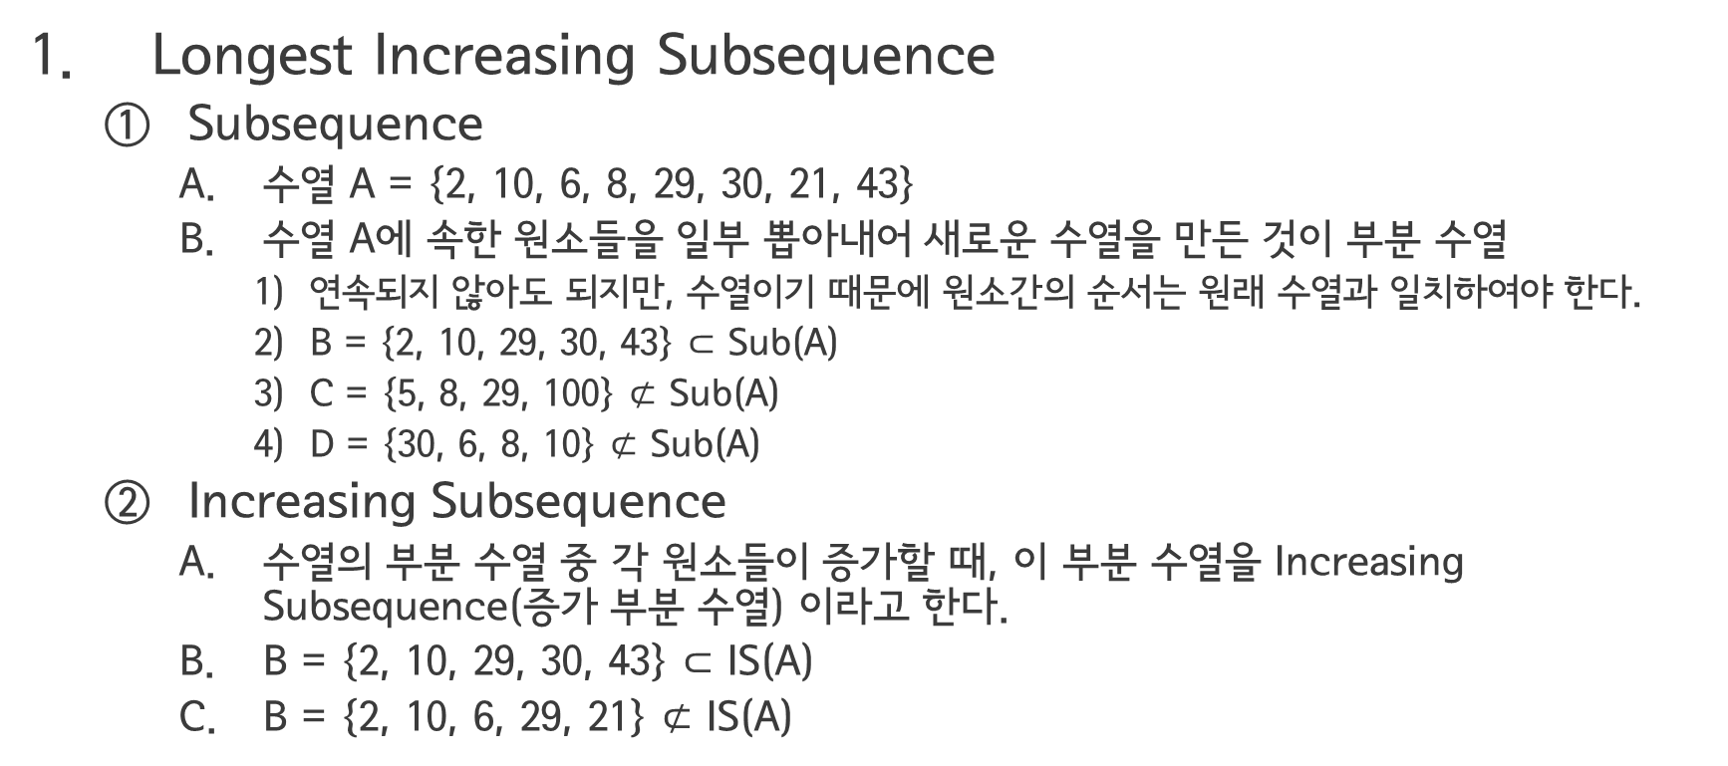
LIS
Longest Increasing Subsequence
Subsequence
수열 A = {2, 10, 6, 8, 29, 30, 21, 43}
수열 A에 속한 원소들을 일부 뽑아내어 새로운 수열을 만든 것이 부분 수열
연속되지 않아도 되지만, 수열이기 때문에 원소간의 순서는 원래 수열과 일치하여야 한다.
B = {2, 10, 29, 30, 43} $⊂$ Sub(A)
C = {5, 8, 29, 100} $⊄$ Sub(A)
D = {30, 6, 8, 10} $⊄$ Sub(A)
Increasing Subsequence
수열의 부분 수열 중 각 원소들이 증가할 때, 이 부분 수열을 Increasing Subsequence(증가 부분 수열) 이라고 한다.
B = {2, 10, 29, 30, 43} $⊂$ IS(A)
B = {2, 10, 6, 29, 21} $⊄$ IS(A)

Slide 49
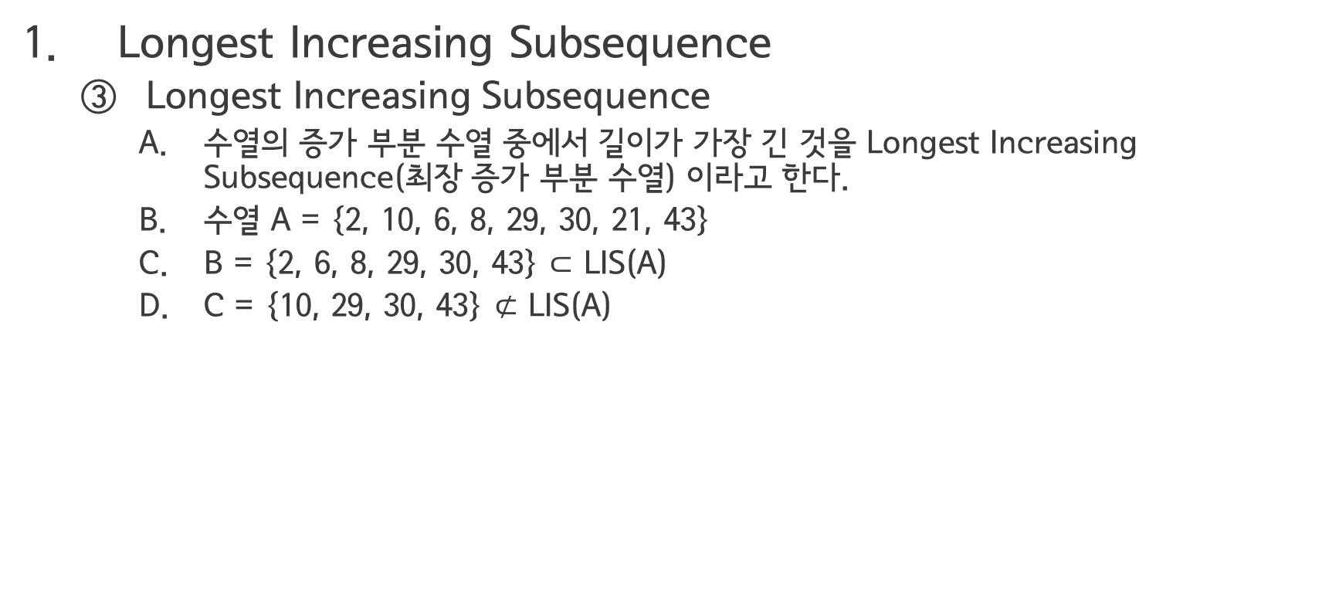
LIS
Longest Increasing Subsequence
Longest Increasing Subsequence
수열의 증가 부분 수열 중에서 길이가 가장 긴 것을 Longest Increasing Subsequence(최장 증가 부분 수열) 이라고 한다.
수열 A = {2, 10, 6, 8, 29, 30, 21, 43}
B = {2, 6, 8, 29, 30, 43} $⊂$ LIS(A)
C = {10, 29, 30, 43} $⊄$ LIS(A)

Slide 50
LIS
LIS 구하기
부분 문제
전체 문제는 길이 N의 수열의 LIS를 구하는 것
부분 문제는 N보다 짧은 어떤 수 K에 대해서 A[1]~A[K]까지 수열에서의 LIS
즉, 부분 문제 역시 길이 K의 수열의 LIS를 구하는 것이라 볼 수 있다.
DP 배열
DP 배열은 다음과 같이 정의하면 된다.
DP[N]: A[1]~A[N]을 모두 포함하는 부분 수열에서 A[N]을 마지막으로 하는 LIS의 길이
A = { 5, 24, 20, 24, 54, 13, 20, 56, 70 }
Index | 0 | 1 | 2 | 3 | 4 | 5 | 6 | 7 | 8
DP

Slide 51
LIS
LIS 구하기
부분 문제
전체 문제는 길이 N의 수열의 LIS를 구하는 것
부분 문제는 N보다 짧은 어떤 수 K에 대해서 A[1]~A[K]까지 수열에서의 LIS
즉, 부분 문제 역시 길이 K의 수열의 LIS를 구하는 것이라 볼 수 있다.
DP 배열
DP 배열은 다음과 같이 정의하면 된다.
DP[N]: A[1]~A[N]을 모두 포함하는 부분 수열에서 A[N]을 마지막으로 하는 LIS의 길이
A = { 5, 24, 20, 24, 54, 13, 20, 56, 70 }
Index | 0 | 1 | 2 | 3 | 4 | 5 | 6 | 7 | 8
DP
1

Slide 52
LIS
LIS 구하기
부분 문제
전체 문제는 길이 N의 수열의 LIS를 구하는 것
부분 문제는 N보다 짧은 어떤 수 K에 대해서 A[1]~A[K]까지 수열에서의 LIS
즉, 부분 문제 역시 길이 K의 수열의 LIS를 구하는 것이라 볼 수 있다.
DP 배열
DP 배열은 다음과 같이 정의하면 된다.
DP[N]: A[1]~A[N]을 모두 포함하는 부분 수열에서 A[N]을 마지막으로 하는 LIS의 길이
A = { 5, 24, 20, 24, 54, 13, 20, 56, 70 }
Index | 0 | 1 | 2 | 3 | 4 | 5 | 6 | 7 | 8
DP
1
2

Slide 53
LIS
LIS 구하기
부분 문제
전체 문제는 길이 N의 수열의 LIS를 구하는 것
부분 문제는 N보다 짧은 어떤 수 K에 대해서 A[1]~A[K]까지 수열에서의 LIS
즉, 부분 문제 역시 길이 K의 수열의 LIS를 구하는 것이라 볼 수 있다.
DP 배열
DP 배열은 다음과 같이 정의하면 된다.
DP[N]: A[1]~A[N]을 모두 포함하는 부분 수열에서 A[N]을 마지막으로 하는 LIS의 길이
A = { 5, 24, 20, 24, 54, 13, 20, 56, 70 }
Index | 0 | 1 | 2 | 3 | 4 | 5 | 6 | 7 | 8
DP
1
2
2

Slide 54
LIS
LIS 구하기
부분 문제
전체 문제는 길이 N의 수열의 LIS를 구하는 것
부분 문제는 N보다 짧은 어떤 수 K에 대해서 A[1]~A[K]까지 수열에서의 LIS
즉, 부분 문제 역시 길이 K의 수열의 LIS를 구하는 것이라 볼 수 있다.
DP 배열
DP 배열은 다음과 같이 정의하면 된다.
DP[N]: A[1]~A[N]을 모두 포함하는 부분 수열에서 A[N]을 마지막으로 하는 LIS의 길이
A = { 5, 24, 20, 24, 54, 13, 20, 56, 70 }
Index | 0 | 1 | 2 | 3 | 4 | 5 | 6 | 7 | 8
DP
1
2
2
3

Slide 55
LIS
LIS 구하기
부분 문제
전체 문제는 길이 N의 수열의 LIS를 구하는 것
부분 문제는 N보다 짧은 어떤 수 K에 대해서 A[1]~A[K]까지 수열에서의 LIS
즉, 부분 문제 역시 길이 K의 수열의 LIS를 구하는 것이라 볼 수 있다.
DP 배열
DP 배열은 다음과 같이 정의하면 된다.
DP[N]: A[1]~A[N]을 모두 포함하는 부분 수열에서 A[N]을 마지막으로 하는 LIS의 길이
A = { 5, 24, 20, 24, 54, 13, 20, 56, 70 }
Index | 0 | 1 | 2 | 3 | 4 | 5 | 6 | 7 | 8
DP
1
2
2
3
4

Slide 56
LIS
LIS 구하기
부분 문제
전체 문제는 길이 N의 수열의 LIS를 구하는 것
부분 문제는 N보다 짧은 어떤 수 K에 대해서 A[1]~A[K]까지 수열에서의 LIS
즉, 부분 문제 역시 길이 K의 수열의 LIS를 구하는 것이라 볼 수 있다.
DP 배열
DP 배열은 다음과 같이 정의하면 된다.
DP[N]: A[1]~A[N]을 모두 포함하는 부분 수열에서 A[N]을 마지막으로 하는 LIS의 길이
A = { 5, 24, 20, 24, 54, 13, 20, 56, 70 }
Index | 0 | 1 | 2 | 3 | 4 | 5 | 6 | 7 | 8
DP
1
2
2
3
4
2

Slide 57
LIS
LIS 구하기
부분 문제
전체 문제는 길이 N의 수열의 LIS를 구하는 것
부분 문제는 N보다 짧은 어떤 수 K에 대해서 A[1]~A[K]까지 수열에서의 LIS
즉, 부분 문제 역시 길이 K의 수열의 LIS를 구하는 것이라 볼 수 있다.
DP 배열
DP 배열은 다음과 같이 정의하면 된다.
DP[N]: A[1]~A[N]을 모두 포함하는 부분 수열에서 A[N]을 마지막으로 하는 LIS의 길이
A = { 5, 24, 20, 24, 54, 13, 20, 56, 70 }
Index | 0 | 1 | 2 | 3 | 4 | 5 | 6 | 7 | 8
DP
1
2
2
3
4
2
3

Slide 58
LIS
LIS 구하기
부분 문제
전체 문제는 길이 N의 수열의 LIS를 구하는 것
부분 문제는 N보다 짧은 어떤 수 K에 대해서 A[1]~A[K]까지 수열에서의 LIS
즉, 부분 문제 역시 길이 K의 수열의 LIS를 구하는 것이라 볼 수 있다.
DP 배열
DP 배열은 다음과 같이 정의하면 된다.
DP[N]: A[1]~A[N]을 모두 포함하는 부분 수열에서 A[N]을 마지막으로 하는 LIS의 길이
A = { 5, 24, 20, 24, 54, 13, 20, 56, 70 }
Index | 0 | 1 | 2 | 3 | 4 | 5 | 6 | 7 | 8
DP
1
2
2
3
4
2
3
5

Slide 59
LIS
LIS 구하기
부분 문제
전체 문제는 길이 N의 수열의 LIS를 구하는 것
부분 문제는 N보다 짧은 어떤 수 K에 대해서 A[1]~A[K]까지 수열에서의 LIS
즉, 부분 문제 역시 길이 K의 수열의 LIS를 구하는 것이라 볼 수 있다.
DP 배열
DP 배열은 다음과 같이 정의하면 된다.
DP[N]: A[1]~A[N]을 모두 포함하는 부분 수열에서 A[N]을 마지막으로 하는 LIS의 길이
A = { 5, 24, 20, 24, 54, 13, 20, 56, 70 }
Index | 0 | 1 | 2 | 3 | 4 | 5 | 6 | 7 | 8
DP
1
2
2
3
4
2
3
5
6

Slide 60
LIS
LIS 구하기
DP 관계식
DP[N]이 A[N]으로 끝나는 LIS의 길이라고 정의 하였다.
DP[N+1]을 구하기 위해서는?
DP[1]~DP[N]에서 A[N]보다 작은 수로 끝나는 LIS중 최대값을 구한다.
DP[N+1]은 그 최대값 + 1 이다.
A = { 5, 24, 20, 24, 54, 13, 20, 56, 70 }
Index | 0 | 1 | 2 | 3 | 4 | 5 | 6 | 7 | 8
DP
1
2
2
3
4

Slide 61
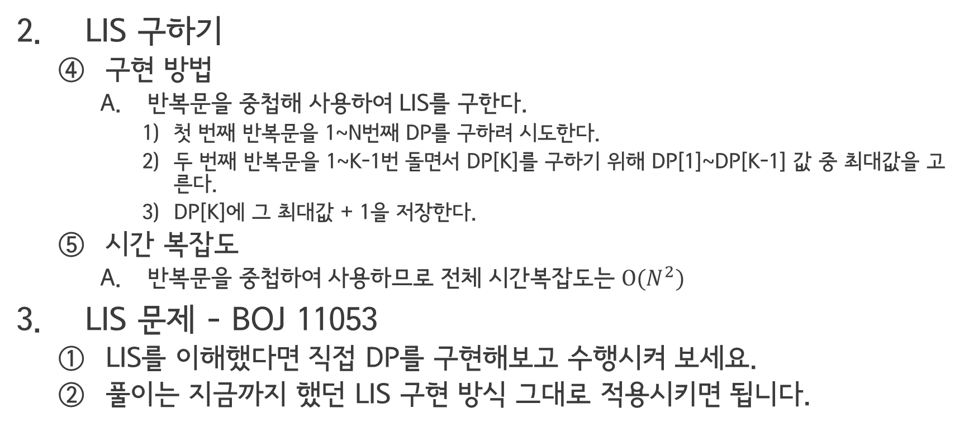
LIS
LIS 구하기
구현 방법
반복문을 중첩해 사용하여 LIS를 구한다.
첫 번째 반복문을 1~N번째 DP를 구하려 시도한다.
두 번째 반복문을 1~K-1번 돌면서 DP[K]를 구하기 위해 DP[1]~DP[K-1] 값 중 최대값을 고른다.
DP[K]에 그 최대값 + 1을 저장한다.
시간 복잡도
반복문을 중첩하여 사용하므로 전체 시간복잡도는 $O(N^{2})$
LIS 문제 – BOJ 11053
LIS를 이해했다면 직접 DP를 구현해보고 수행시켜 보세요.
풀이는 지금까지 했던 LIS 구현 방식 그대로 적용시키면 됩니다.

Slide 62
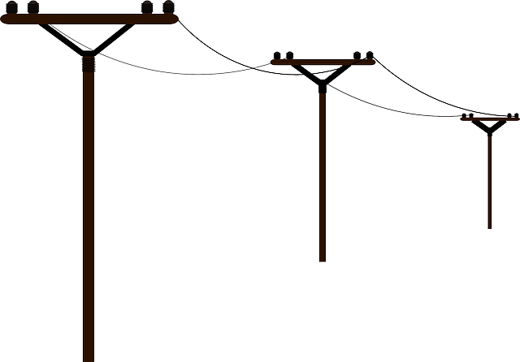
전깃줄 – BOJ 2565
전깃줄이 꼬이지 않게 하기 위해 최소한으로 제거하는 전깃줄의 수

Slide 63
전깃줄 – BOJ 2565
전깃줄이 꼬이지 않았다는 것은?
A
1
2
3
4
5
6
7
8
9
10
11
B
1
2
3
4
5
6
7
8
9
10
11

Slide 64
전깃줄 – BOJ 2565
왼쪽 전봇대의 A[i]와 오른쪽 전봇대 B[i]가 서로 연결 되어있을 때, 꼬이지 않게 연결하려면, A[i] 이전의 선들은 B[i]의 이전과 만나야 하며, A[i] 이후의 선들은 B[i] 이후와 연결하여야 한다.
A의 첫 번째 부터 연결하도록 한다면, 즉, A에서 연결할지 말지를 순차적으로 정한다면, B에서 결정된 값들은 항상 오름차순이다.

Slide 65
전깃줄 – BOJ 2565
A
1
2
3
4
5
6
7
8
9
10
11
B
1
2
3
4
5
6
7
8
9
10
11
B에서 결정된 것은
오름차순
위부터 차례로 본다면

Slide 66
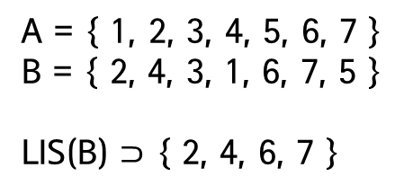
전깃줄 – BOJ 2565
따라서 A의 첫 번째 부터 시작해서 해당 위치와 연결되는 B의 위치를 늘어놓아 가장 긴 증가부분수열을 찾으면, 꼬이지 않게 가장 많은 전깃줄을 고르는 것이 된다!
A는 순서대로 정렬이 되어있다고 볼 수 있어서, B에서 증가하는 방향으로 선택하면, B에서 선택한 숫자와 매칭되는 A 역시 증가하는 방향이기 때문!
A
1
2
3
4
5
6
7
B
1
2
3
4
5
6
7
A
1
2
3
4
5
6
7
B
1
2
3
4
5
6
7
A = { 1, 2, 3, 4, 5, 6, 7 }
B = { 2, 4, 3, 1, 6, 7, 5 }
LIS(B) $⊃$ { 2, 4, 6, 7 }

Slide 67
전깃줄 – BOJ 2565
구하려는 값은 제거하는 최소 개수이므로 꼬이지 않는 전깃줄의 최대개수를 전체 전깃줄 수 에서 빼주면 제거해야 하는 최소 전깃줄이 된다.

Slide 68
Knapsack Problem

Slide 69






Knapsack Problem
무게가 $W_{i}$, 가격이 $C_{i}$인 보석들이 $N$개가 있다. 가지고 온 가방이 최대 $W_{max}$무게 만큼의 물건을 담을 수 있다고 할 때, 가격이 최대가 되도록 보석을 담는 문제

Slide 70
Knapsack Problem
배낭 문제의 종류
Fractional Knapsack Problem
만약 보석을 쪼개서 가방에 담을 수 있다면?
보석의 무게 대비 가격이 가장 높은 것부터 담으면 된다. (Greedy Algorithm)
0-1 Knapsack Problem
여러 종류의 보석들이 각각 한 개씩만 있다면?
Unbounded Knapsack Problem
여러 종류의 보석들이 무한 개 존재하여 맘껏 담을 수 있다면?
Bounded Knapsack Problem
여러 종류의 보석들이 유한 개 존재하여 담을 수 있다면?
0-1 Knapsack Problem이 이에 속한다.

Slide 71
0-1 Knapsack Problem
각 보석 종류마다 개수가 한 개인 경우
DP 배열의 정의
DP[n][w] = w크기의 배낭 안에 1~n번 보석까지 확인하여 담았을 때 최대 가격
이제 n+1번 보석을 배낭에 넣으려고 할 때, 다음과 같이 두 가지 상황을 고려할 수 있다.
n+1번 보석을 담을 경우
n+1번 보석을 담지 않을 경우

Slide 72
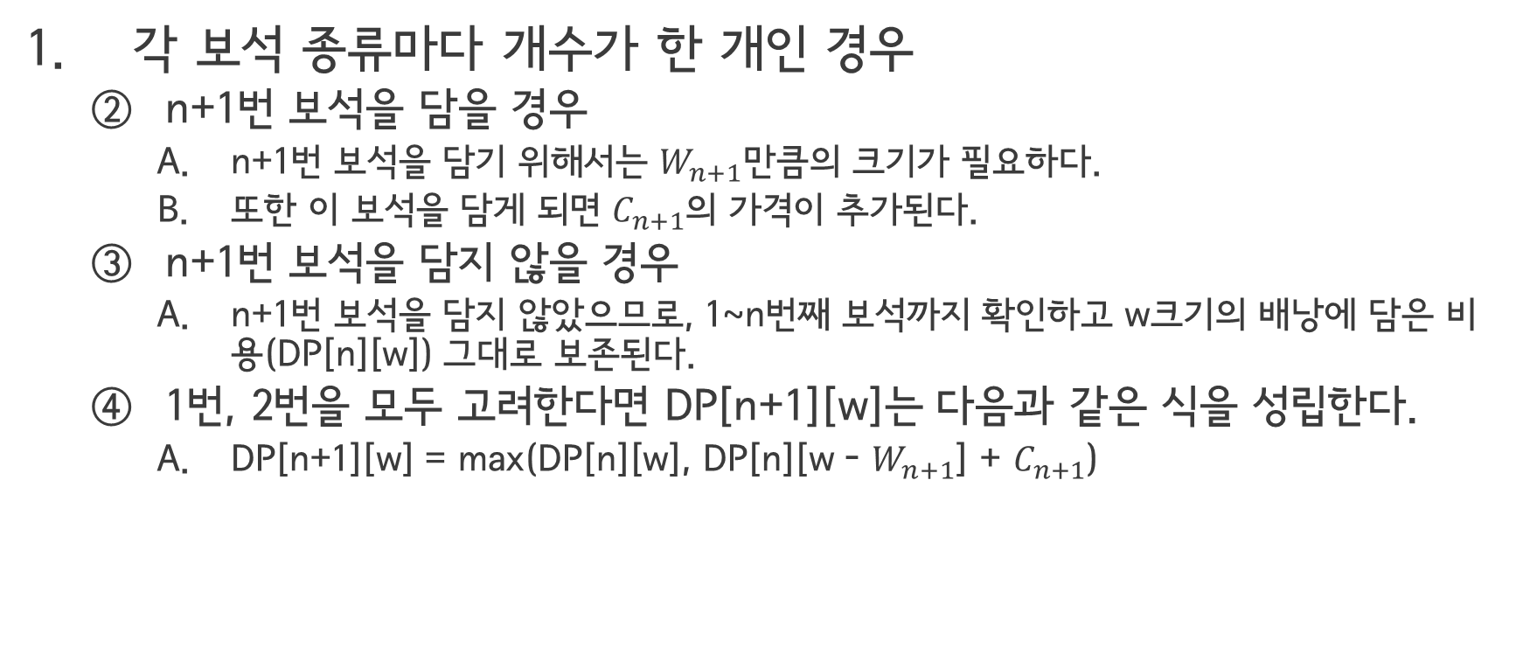
0-1 Knapsack Problem
각 보석 종류마다 개수가 한 개인 경우
n+1번 보석을 담을 경우
n+1번 보석을 담기 위해서는 $W_{n+1}$만큼의 크기가 필요하다.
또한 이 보석을 담게 되면 $C_{n+1}$의 가격이 추가된다.
n+1번 보석을 담지 않을 경우
n+1번 보석을 담지 않았으므로, 1~n번째 보석까지 확인하고 w크기의 배낭에 담은 비용(DP[n][w]) 그대로 보존된다.
1번, 2번을 모두 고려한다면 DP[n+1][w]는 다음과 같은 식을 성립한다.
DP[n+1][w] = max(DP[n][w], DP[n][w - $W_{n+1}$] + $C_{n+1}$)
보석을 담지 않았을 때
보석을 담았을 때

Slide 73
0-1 Knapsack Problem
각 보석 종류마다 개수가 한 개인 경우
코드로 구현하면 다음과 같이 구현할 수 있다.
시간복잡도는 O(NW)이며, 공간복잡도는 O(NW)이다.
// w[i] : i 번째 보석의 무게, c[i] : i번째 보석의 가격
for (int i = 1; i <= N; i++) {
for (int j = 1; j <= W; j++) {
if (j >= w[i])
DP[i][j] = max(DP[i - 1][j], DP[i - 1][j - w[i]] + c[i]);
else
DP[i][j] = DP[i – 1][j];
}
}

Slide 74
Charm Bracelet – BOJ 6144
0-1 Knapsack 문제이다.
그러나 N 제한이 최대 3,402이고, M 제한은 최대 12,880이다.
N은 앞에서 보석의 개수, M은 앞에서 가방이 담을 수 있는 최대 무게라고 생각하자.
시간복잡도는 O(NW)이므로 3,402 X 12,880이 대략 4천만
공간복잡도도 O(NW)이므로 대략 4천만 => 160MB 이상의 메모리가 필요하다.
이로써 이 문제는 메모리 초과가 유발된다.

Slide 75
Charm Bracelet – BOJ 6144
앞에서 Sliding Window를 생각해보자.
필요한 부분만 배열에 저장하는 방식
여기서 필요한 것이 바로 이 Sliding Window
DP | … | w-2 | w-1 | w | w+1 | w | …
…
n-2
n-1
n
n+1
n+2
…

Slide 76

Charm Bracelet – BOJ 6144
DP 배열의 관계식은 다음과 같다고 했다.
DP[n][w] = max(DP[n-1][w], DP[n-1][w-$W_{n+1}$] + $C_{n+1}$)
DP[n][w]를 채우기 위해 필요한 데이터는 DP[n-1] 데이터
DP | … | w-2 | w-1 | w | w+1 | w | …
…
n-2
n-1
n
n+1
n+2
…

Slide 77
Charm Bracelet – BOJ 6144
그렇다면 n-1번째 데이터만 가지고 있다면 메모리는 오로지 O(W)만큼만 잡아먹게 된다.
따라서 다음과 같이 작업을 진행하면 된다.
DP | … | w-2 | w-1 | w | w+1 | w | …
…
n-2
n-1
n
n+1
n+2
…

Slide 78
Charm Bracelet – BOJ 6144
그렇다면 n-1번째 데이터만 가지고 있다면 메모리는 오로지 O(W)만큼만 잡아먹게 된다.
따라서 다음과 같이 작업을 진행하면 된다.
n번째 데이터를 저장하기 위해서는 DP[n % 2][w]에 넣으면 된다.
n – 1번째 데이터를 가져오기 위해서는 DP[(n – 1) % 2][w]를 참조하면 된다.
Now Process (n): 1
n % 2 => 1
DP | … | w-2 | w-1 | w | w+1 | w | …
0 | 초기값 0 | 초기값 0 | 초기값 0 | 초기값 0 | 초기값 0 | 초기값 0 | 초기값 0
1 | 1st Data | 1st Data | 1st Data | 1st Data | 1st Data | 1st Data | 1st Data

Slide 79
Charm Bracelet – BOJ 6144
그렇다면 n-1번째 데이터만 가지고 있다면 메모리는 오로지 O(W)만큼만 잡아먹게 된다.
따라서 다음과 같이 작업을 진행하면 된다.
n번째 데이터를 저장하기 위해서는 DP[n % 2][w]에 넣으면 된다.
n – 1번째 데이터를 가져오기 위해서는 DP[(n – 1) % 2][w]를 참조하면 된다.
Now Process (n): 2
n % 2 => 0
DP | … | w-2 | w-1 | w | w+1 | w | …
0 | 2nd Data | 2nd Data | 2nd Data | 2nd Data | 2nd Data | 2nd Data | 2nd Data
1 | 1st Data | 1st Data | 1st Data | 1st Data | 1st Data | 1st Data | 1st Data

Slide 80
Charm Bracelet – BOJ 6144
그렇다면 n-1번째 데이터만 가지고 있다면 메모리는 오로지 O(W)만큼만 잡아먹게 된다.
따라서 다음과 같이 작업을 진행하면 된다.
n번째 데이터를 저장하기 위해서는 DP[n % 2][w]에 넣으면 된다.
n – 1번째 데이터를 가져오기 위해서는 DP[(n – 1) % 2][w]를 참조하면 된다.
Now Process (n): 3
n % 2 => 1
DP | … | w-2 | w-1 | w | w+1 | w | …
0 | 2nd Data | 2nd Data | 2nd Data | 2nd Data | 2nd Data | 2nd Data | 2nd Data
1 | 3rd Data | 3rd Data | 3rd Data | 3rd Data | 3rd Data | 3rd Data | 3rd Data

Slide 81
Charm Bracelet – BOJ 6144
그렇다면 n-1번째 데이터만 가지고 있다면 메모리는 오로지 O(W)만큼만 잡아먹게 된다.
따라서 다음과 같이 작업을 진행하면 된다.
n번째 데이터를 저장하기 위해서는 DP[n % 2][w]에 넣으면 된다.
n – 1번째 데이터를 가져오기 위해서는 DP[(n – 1) % 2][w]를 참조하면 된다.
Now Process (n): 4
n % 2 => 0
DP | … | w-2 | w-1 | w | w+1 | w | …
0 | 4th Data | 4th Data | 4th Data | 4th Data | 4th Data | 4th Data | 4th Data
1 | 3rd Data | 3rd Data | 3rd Data | 3rd Data | 3rd Data | 3rd Data | 3rd Data

Slide 82
Charm Bracelet – BOJ 6144
그렇다면 n-1번째 데이터만 가지고 있다면 메모리는 오로지 O(W)만큼만 잡아먹게 된다.
따라서 다음과 같이 작업을 진행하면 된다.
n번째 데이터를 저장하기 위해서는 DP[n % 2][w]에 넣으면 된다.
n – 1번째 데이터를 가져오기 위해서는 DP[(n – 1) % 2][w]를 참조하면 된다.
Now Process (n): 5
n % 2 => 1
DP | … | w-2 | w-1 | w | w+1 | w | …
0 | 4th Data | 4th Data | 4th Data | 4th Data | 4th Data | 4th Data | 4th Data
1 | 5th Data | 5th Data | 5th Data | 5th Data | 5th Data | 5th Data | 5th Data

Slide 83
Charm Bracelet – BOJ 6144
그렇다면 n-1번째 데이터만 가지고 있다면 메모리는 오로지 O(W)만큼만 잡아먹게 된다.
따라서 다음과 같이 작업을 진행하면 된다.
n번째 데이터를 저장하기 위해서는 DP[n % 2][w]에 넣으면 된다.
n – 1번째 데이터를 가져오기 위해서는 DP[(n – 1) % 2][w]를 참조하면 된다.
Now Process (n): 6
n % 2 => 0
DP | … | w-2 | w-1 | w | w+1 | w | …
0 | 6th Data | 6th Data | 6th Data | 6th Data | 6th Data | 6th Data | 6th Data
1 | 5th Data | 5th Data | 5th Data | 5th Data | 5th Data | 5th Data | 5th Data

Slide 84
Charm Bracelet – BOJ 6144
Sliding Window는 이렇게 동작이 가능하다.
앞에서 본 Knapsack 코드는 다음과 같이 변경하면 된다.
// w[i] : i 번째 보석의 무게, c[i] : i번째 보석의 가격
for (int i = 1; i <= N; i++) {
for (int j = 1; j <= W; j++) {
if (j >= w[i])
DP[i][j] = max(DP[i - 1][j], DP[i - 1][j - w[i]] + c[i]);
else
DP[i][j] = DP[i – 1][j];
}
}
// w[i] : i 번째 보석의 무게, c[i] : i번째 보석의 가격
for (int i = 1; i <= N; i++) {
int now = i % 2;
int prev = (i – 1) % 2;
for (int j = 1; j <= W; j++) {
if (j >= w[i])
DP[now][j] = max(DP[prev][j], DP[prev][j - w[i]] + c[i]);
else
DP[now][j] = DP[prev][j];
}
}

Slide 85
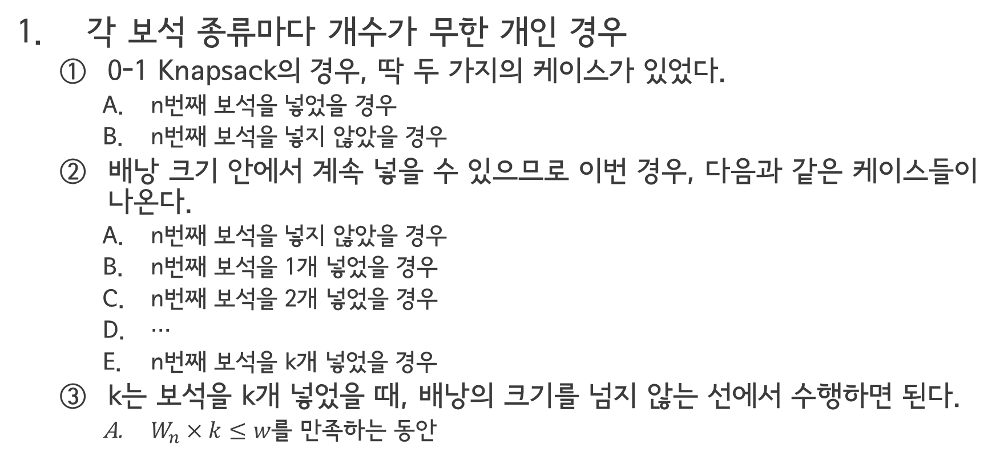
Unbounded Knapsack Problem
각 보석 종류마다 개수가 무한 개인 경우
0-1 Knapsack의 경우, 딱 두 가지의 케이스가 있었다.
n번째 보석을 넣었을 경우
n번째 보석을 넣지 않았을 경우
배낭 크기 안에서 계속 넣을 수 있으므로 이번 경우, 다음과 같은 케이스들이 나온다.
n번째 보석을 넣지 않았을 경우
n번째 보석을 1개 넣었을 경우
n번째 보석을 2개 넣었을 경우
…
n번째 보석을 k개 넣었을 경우
k는 보석을 k개 넣었을 때, 배낭의 크기를 넘지 않는 선에서 수행하면 된다.
$W_{n}×k≤w$를 만족하는 동안

Slide 86
Unbounded Knapsack Problem
각 보석 종류마다 개수가 무한 개인 경우
하지만, k를 굳이 신경 써서 잡을 필요가 없다.
N번째 보석에 대한 데이터를 채우기 위해 n-1번째 보석에 대한 데이터를 가지고 참조했다면, 보석의 개수가 무한 개이기 때문에 n-1번째 보석이 아닌 n번째 보석 그 자체를 가지고 참조하면 된다.
첫 번째 보석을 넣을 때의 경우로 예시를 들어보면
1번째 보석의 무게: 2, 1번째 보석의 가격: 4
DP | 0 | 1 | 2 | 3 | 4 | 5 | 6 | 7 | 8
0 | 0 | 0 | 0 | 0 | 0 | 0 | 0 | 0 | 0
1 | 0 | 0

Slide 87
Unbounded Knapsack Problem
각 보석 종류마다 개수가 무한 개인 경우
하지만, k를 굳이 신경 써서 잡을 필요가 없다.
N번째 보석에 대한 데이터를 채우기 위해 n-1번째 보석에 대한 데이터를 가지고 참조했다면, 보석의 개수가 무한 개이기 때문에 n-1번째 보석이 아닌 n번째 보석 그 자체를 가지고 참조하면 된다.
첫 번째 보석을 넣을 때의 경우로 예시를 들어보면
1번째 보석의 무게: 2, 1번째 보석의 가격: 4
DP | 0 | 1 | 2 | 3 | 4 | 5 | 6 | 7 | 8
0 | 0 | 0 | 0 | 0 | 0 | 0 | 0 | 0 | 0
1 | 0 | 0 | 4

Slide 88
Unbounded Knapsack Problem
각 보석 종류마다 개수가 무한 개인 경우
하지만, k를 굳이 신경 써서 잡을 필요가 없다.
N번째 보석에 대한 데이터를 채우기 위해 n-1번째 보석에 대한 데이터를 가지고 참조했다면, 보석의 개수가 무한 개이기 때문에 n-1번째 보석이 아닌 n번째 보석 그 자체를 가지고 참조하면 된다.
첫 번째 보석을 넣을 때의 경우로 예시를 들어보면
1번째 보석의 무게: 2, 1번째 보석의 가격: 4
DP | 0 | 1 | 2 | 3 | 4 | 5 | 6 | 7 | 8
0 | 0 | 0 | 0 | 0 | 0 | 0 | 0 | 0 | 0
1 | 0 | 0 | 4 | 4

Slide 89
Unbounded Knapsack Problem
각 보석 종류마다 개수가 무한 개인 경우
하지만, k를 굳이 신경 써서 잡을 필요가 없다.
N번째 보석에 대한 데이터를 채우기 위해 n-1번째 보석에 대한 데이터를 가지고 참조했다면, 보석의 개수가 무한 개이기 때문에 n-1번째 보석이 아닌 n번째 보석 그 자체를 가지고 참조하면 된다.
첫 번째 보석을 넣을 때의 경우로 예시를 들어보면
1번째 보석의 무게: 2, 1번째 보석의 가격: 4
DP | 0 | 1 | 2 | 3 | 4 | 5 | 6 | 7 | 8
0 | 0 | 0 | 0 | 0 | 0 | 0 | 0 | 0 | 0
1 | 0 | 0 | 4 | 4 | 8

Slide 90
Unbounded Knapsack Problem
각 보석 종류마다 개수가 무한 개인 경우
하지만, k를 굳이 신경 써서 잡을 필요가 없다.
N번째 보석에 대한 데이터를 채우기 위해 n-1번째 보석에 대한 데이터를 가지고 참조했다면, 보석의 개수가 무한 개이기 때문에 n-1번째 보석이 아닌 n번째 보석 그 자체를 가지고 참조하면 된다.
첫 번째 보석을 넣을 때의 경우로 예시를 들어보면
1번째 보석의 무게: 2, 1번째 보석의 가격: 4
DP | 0 | 1 | 2 | 3 | 4 | 5 | 6 | 7 | 8
0 | 0 | 0 | 0 | 0 | 0 | 0 | 0 | 0 | 0
1 | 0 | 0 | 4 | 4 | 8 | 8

Slide 91
Unbounded Knapsack Problem
각 보석 종류마다 개수가 무한 개인 경우
하지만, k를 굳이 신경 써서 잡을 필요가 없다.
N번째 보석에 대한 데이터를 채우기 위해 n-1번째 보석에 대한 데이터를 가지고 참조했다면, 보석의 개수가 무한 개이기 때문에 n-1번째 보석이 아닌 n번째 보석 그 자체를 가지고 참조하면 된다.
첫 번째 보석을 넣을 때의 경우로 예시를 들어보면
1번째 보석의 무게: 2, 1번째 보석의 가격: 4
DP | 0 | 1 | 2 | 3 | 4 | 5 | 6 | 7 | 8
0 | 0 | 0 | 0 | 0 | 0 | 0 | 0 | 0 | 0
1 | 0 | 0 | 4 | 4 | 8 | 8 | 12

Slide 92
Unbounded Knapsack Problem
각 보석 종류마다 개수가 무한 개인 경우
하지만, k를 굳이 신경 써서 잡을 필요가 없다.
N번째 보석에 대한 데이터를 채우기 위해 n-1번째 보석에 대한 데이터를 가지고 참조했다면, 보석의 개수가 무한 개이기 때문에 n-1번째 보석이 아닌 n번째 보석 그 자체를 가지고 참조하면 된다.
첫 번째 보석을 넣을 때의 경우로 예시를 들어보면
1번째 보석의 무게: 2, 1번째 보석의 가격: 4
DP | 0 | 1 | 2 | 3 | 4 | 5 | 6 | 7 | 8
0 | 0 | 0 | 0 | 0 | 0 | 0 | 0 | 0 | 0
1 | 0 | 0 | 4 | 4 | 8 | 8 | 12 | 12

Slide 93
Unbounded Knapsack Problem
각 보석 종류마다 개수가 무한 개인 경우
하지만, k를 굳이 신경 써서 잡을 필요가 없다.
N번째 보석에 대한 데이터를 채우기 위해 n-1번째 보석에 대한 데이터를 가지고 참조했다면, 보석의 개수가 무한 개이기 때문에 n-1번째 보석이 아닌 n번째 보석 그 자체를 가지고 참조하면 된다.
첫 번째 보석을 넣을 때의 경우로 예시를 들어보면
1번째 보석의 무게: 2, 1번째 보석의 가격: 4
DP | 0 | 1 | 2 | 3 | 4 | 5 | 6 | 7 | 8
0 | 0 | 0 | 0 | 0 | 0 | 0 | 0 | 0 | 0
1 | 0 | 0 | 4 | 4 | 8 | 8 | 12 | 12 | 16

Slide 94
Unbounded Knapsack Problem
첫 번째 보석에 대해서는 다음과 같이 해결이 되었지만, 나머지 보석에 대해서는?
0-1 Knapsack에서 DP 배열을 DP[n][w] => 1~n번째 보석까지 확인했을 때 w크기의 배낭으로 넣을 수 있는 보석의 최대 가격이라고 정의하였다.
또한 식도 n번째 보석의 데이터에서 참조하였는데, 이는 n+1번째 보석에 대한 정보를 포함하지 않으려 한 것이다. (각 보석은 최대 한 개 뿐이므로)
하지만 Unbounded는 그런 고려를 할 필요가 없어졌다!
따라서 DP 배열은 다음과 같이 정의하면 된다.
DP[w] = w크기의 배낭에 보석을 넣었을 때 최대 가격

Slide 95

Unbounded Knapsack Problem
따라서 DP의 관계식은 다음과 같다.
지금까지 DP[w]에는 n-1번째 까지의 보석에 대한 정보가 담겨있다.
n번째 보석에 대해서 다음과 같다.
DP[w] = max(DP[w], DP[w - $W_{n}$] + $C_{n}$)
코드는 다음과 같이 짜면 된다.
// w[i] : i 번째 보석의 무게, c[i] : i번째 보석의 가격
for (int i = 1; i <= N; i++) {
for (int j = w[i]; j <= W; j++) {
// w[i]부터 시작해도 된다. 어차피 그 이전에는 i번째 보석은 들어갈 수 없으니까...
DP[j] = max(DP[j], DP[j - w[i]] + c[i]);
}
}

Slide 96
동전 – BOJ 9084
Unbounded Knapsack 문제이다.
이 문제는 가치가 아닌 경우의 수 문제
DP 배열의 정의는 DP[m] => m원을 만들 수 있는 경우의 수
동전들의 개수는 무한 개 이므로, coin원을 가지고 m원을 만들 수 있는 경우의 수 DP[m] = DP[m] + DP[m – coin]원
DP[0] = 1 (0원을 만들 수 있는 경우는 1가지 이므로)
// coin[i] : i 번째 동전의 금액
for (int i = 1; i <= N; i++) {
for (int j = coin[i]; j <= M; j++) {
DP[j] += DP[j – coin[i]];
}
}

Slide 97
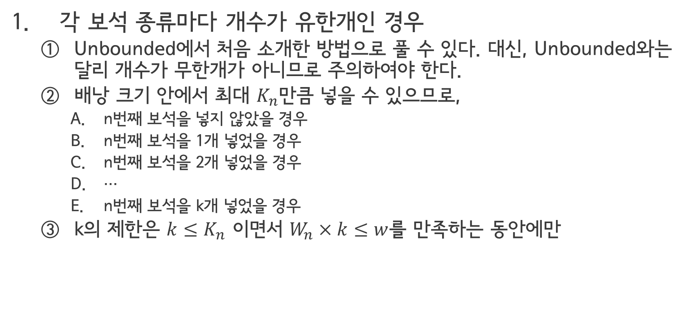
Bounded Knapsack Problem
각 보석 종류마다 개수가 유한개인 경우
Unbounded에서 처음 소개한 방법으로 풀 수 있다. 대신, Unbounded와는 달리 개수가 무한개가 아니므로 주의하여야 한다.
배낭 크기 안에서 최대 $K_{n}$만큼 넣을 수 있으므로,
n번째 보석을 넣지 않았을 경우
n번째 보석을 1개 넣었을 경우
n번째 보석을 2개 넣었을 경우
…
n번째 보석을 k개 넣었을 경우
k의 제한은 ${k≤K}_{n}$ 이면서 $W_{n}×k≤w$를 만족하는 동안에만

Slide 98
Bounded Knapsack Problem
코드는 다음과 같다.
그러나 시간복잡도가 매우 크기 때문에 시간복잡도를 줄이기 위한 방안이 필요하다.
그 방법에 대한 내용 조금 어렵기 때문에 여기서 다루지는 않는다.
// w[i] : i 번째 보석의 무게, c[i] : i번째 보석의 가격, K[i] : i번째 보석의 개수
for (int i = 1; i <= N; i++) {
for (int j = 1; j <= W; j++) {
for(int k = 0; k <= K[i]; k++) {
// 0개를 넣을 때 부터 시작
if (j >= w[i] * k)
DP[i][j] = max(DP[i][j], DP[i - 1][j - w[i] * k] + c[i] * k);
else
DP[i][j] = max(DP[i – 1][j], DP[i][j]);
}
}
}

Slide 99
Knapsck Problem
앞에서 했던 배낭문제들은 2차원 DP 배열을 사용하여 해결하였다.
1차원 DP 배열만을 이용하여 해결할 수 있고, Bounded Knapsack 에 관하여서도 O(NW)만큼의 빠른 시간복잡도로 해결할 수 있는 알고리즘이 있다.
나중에 따로 합시다!!

Slide 100

기업투자 – BOJ 2662
어떤 투자가가 여러 기업들에게 돈을 투자할 생각이다.
당연히 최대 이익을 구하고 싶다.
투자 방식과 이익금을 구하는 프로그램을 작성하자!!

Slide 101
기업투자 – BOJ 2662
A, B, C.. 등 N개의 기업들이 있다.
M원을 가지고 있다.
A기업에 0 ~ M원까지 투자 했을 때 답을 구한다.
이를 이용하여 A, B 기업에 투자 했을 때 답을 구한다.
이를 이용하여 (A, B), C 기업에 투자 했을 때 답을 구한다.
.....확장하면서 최종 답을 구한다.
이 과정에서 추적할 포인트를 같이 저장해주면 결과적으로 어떤 방식으로 투자하여야 하는지도 알 수 있다.

Slide 102
기업투자 – BOJ 2662
A, B, C 기업이 있으며 4만원을 투자한다 해보자
 | A | B | C
0 | 0 | 0 | 0
1 | 2 | 1 | 3
2 | 5 | 4 | 4
3 | 7 | 9 | 9
4 | 8 | 11 | 10
 | 0 | 1 | 2 | 3 | 4
A 기업 | 0 | 2 | 5 | 7 | 8

Slide 103
기업투자 – BOJ 2662
A, B, C 기업이 있으며 4만원을 투자한다 해보자
 | A | B | C
0 | 0 | 0 | 0
1 | 2 | 1 | 3
2 | 5 | 4 | 4
3 | 7 | 9 | 9
4 | 8 | 11 | 10
 | 0 | 1 | 2 | 3 | 4
A 기업 | 0 | 2 | 5 | 7 | 8
B 기업 | 0 | 1 | 4 | 9 | 11
 | 0 | 1 | 2 | 3 | 4
A+B 기업 | 0

Slide 104
기업투자 – BOJ 2662
A, B, C 기업이 있으며 4만원을 투자한다 해보자
 | A | B | C
0 | 0 | 0 | 0
1 | 2 | 1 | 3
2 | 5 | 4 | 4
3 | 7 | 9 | 9
4 | 8 | 11 | 10
 | 0 | 1 | 2 | 3 | 4
A 기업 | 0 | 2 | 5 | 7 | 8
B 기업 | 0 | 1 | 4 | 9 | 11
 | 0 | 1 | 2 | 3 | 4
A+B 기업 | 0 | 2

Slide 105
기업투자 – BOJ 2662
A, B, C 기업이 있으며 4만원을 투자한다 해보자
 | A | B | C
0 | 0 | 0 | 0
1 | 2 | 1 | 3
2 | 5 | 4 | 4
3 | 7 | 9 | 9
4 | 8 | 11 | 10
 | 0 | 1 | 2 | 3 | 4
A 기업 | 0 | 2 | 5 | 7 | 8
B 기업 | 0 | 1 | 4 | 9 | 11
 | 0 | 1 | 2 | 3 | 4
A+B 기업 | 0 | 2 | 5

Slide 106
기업투자 – BOJ 2662
A, B, C 기업이 있으며 4만원을 투자한다 해보자
 | A | B | C
0 | 0 | 0 | 0
1 | 2 | 1 | 3
2 | 5 | 4 | 4
3 | 7 | 9 | 9
4 | 8 | 11 | 10
 | 0 | 1 | 2 | 3 | 4
A 기업 | 0 | 2 | 5 | 7 | 8
B 기업 | 0 | 1 | 4 | 9 | 11
 | 0 | 1 | 2 | 3 | 4
A+B 기업 | 0 | 2 | 5 | 9

Slide 107
기업투자 – BOJ 2662
A, B, C 기업이 있으며 4만원을 투자한다 해보자
 | A | B | C
0 | 0 | 0 | 0
1 | 2 | 1 | 3
2 | 5 | 4 | 4
3 | 7 | 9 | 9
4 | 8 | 11 | 10
 | 0 | 1 | 2 | 3 | 4
A 기업 | 0 | 2 | 5 | 7 | 8
B 기업 | 0 | 1 | 4 | 9 | 11
ㅍ
ㅍ
 | 0 | 1 | 2 | 3 | 4
A+B 기업 | 0 | 2 | 5 | 9 | 11

Slide 108
기업투자 – BOJ 2662
A, B, C 기업이 있으며 4만원을 투자한다 해보자
 | A | B | C
0 | 0 | 0 | 0
1 | 2 | 1 | 3
2 | 5 | 4 | 4
3 | 7 | 9 | 9
4 | 8 | 11 | 10
 | 0 | 1 | 2 | 3 | 4
A + B 기업 | 0 | 2 | 5 | 9 | 11
C 기업 | 0 | 3 | 4 | 9 | 10
 | 0 | 1 | 2 | 3 | 4
A+B+C 기업 | 0

Slide 109
기업투자 – BOJ 2662
A, B, C 기업이 있으며 4만원을 투자한다 해보자
 | A | B | C
0 | 0 | 0 | 0
1 | 2 | 1 | 3
2 | 5 | 4 | 4
3 | 7 | 9 | 9
4 | 8 | 11 | 10
 | 0 | 1 | 2 | 3 | 4
A + B 기업 | 0 | 2 | 5 | 9 | 11
C 기업 | 0 | 3 | 4 | 9 | 10
 | 0 | 1 | 2 | 3 | 4
A+B+C 기업 | 0 | 3

Slide 110
기업투자 – BOJ 2662
A, B, C 기업이 있으며 4만원을 투자한다 해보자
 | A | B | C
0 | 0 | 0 | 0
1 | 2 | 1 | 3
2 | 5 | 4 | 4
3 | 7 | 9 | 9
4 | 8 | 11 | 10
 | 0 | 1 | 2 | 3 | 4
A + B 기업 | 0 | 2 | 5 | 9 | 11
C 기업 | 0 | 3 | 4 | 9 | 10
 | 0 | 1 | 2 | 3 | 4
A+B+C 기업 | 0 | 3 | 5

Slide 111
기업투자 – BOJ 2662
A, B, C 기업이 있으며 4만원을 투자한다 해보자
 | A | B | C
0 | 0 | 0 | 0
1 | 2 | 1 | 3
2 | 5 | 4 | 4
3 | 7 | 9 | 9
4 | 8 | 11 | 10
 | 0 | 1 | 2 | 3 | 4
A + B 기업 | 0 | 2 | 5 | 9 | 11
C 기업 | 0 | 3 | 4 | 9 | 10
 | 0 | 1 | 2 | 3 | 4
A+B+C 기업 | 0 | 3 | 5 | 9

Slide 112
기업투자 – BOJ 2662
A, B, C 기업이 있으며 4만원을 투자한다 해보자
 | A | B | C
0 | 0 | 0 | 0
1 | 2 | 1 | 3
2 | 5 | 4 | 4
3 | 7 | 9 | 9
4 | 8 | 11 | 10
 | 0 | 1 | 2 | 3 | 4
A +B 기업 | 0 | 2 | 5 | 9 | 11
B 기업 | 0 | 3 | 4 | 9 | 10
 | 0 | 1 | 2 | 3 | 4
A+B 기업 | 0 | 3 | 5 | 9 | 12

Slide 113
기업투자 – BOJ 2662
투자 방식 배열을 들여다 보자
 | A | B | C
0 | 0 | 0 | 0
1 | 1 | 0 | 1
2 | 2 | 0 | 0
3 | 3 | 3 | 0
4 | 4 | 3 | 1

Slide 114
기업투자 – BOJ 2662
코드를 보자
for (int i = 1; i <= n; i++){ //n개의 기업을 A, B 순으로 확장해 나가겠다.
for (int j = 0; j <= m; j++){ // 이전 기업들 투자액 + 새로운 기업 투자액 = 총액
int Max = 0;
int tmp = 0;//투자 방법 저장
for (int k = 0; k <= j; k++){
if (corp[i][k] + benefit[I – 1][j – k] > Max){
Max = corp[i][k] + benefit[I – 1][j – k];
tmp = k;
}
}
benefit[i][j] = Max;//새로운 기업까지 합친 최대 이익 배열
money[i][j] = tmp;//이 때 투자 방법
}
}

Slide 115
수고하셨어요~!!

